Slide 1


PHÒNG GIÁO DỤC VÀ ĐÀO TẠO QUẬN LONG BIÊN
TRƯỜNG MẦM NON GIANG BIÊN
PHÁT TRIỂN THẨM MỸ
Đề tài: Dạy vận động “ Em tập lái ô tô”
Nghe hát: “Em đi qua ngã tư đường phố”
Lứa tuổi: 3 – 4 tuổi
Giáo viên: Đào Thị Thanh Thủy

Slide 2
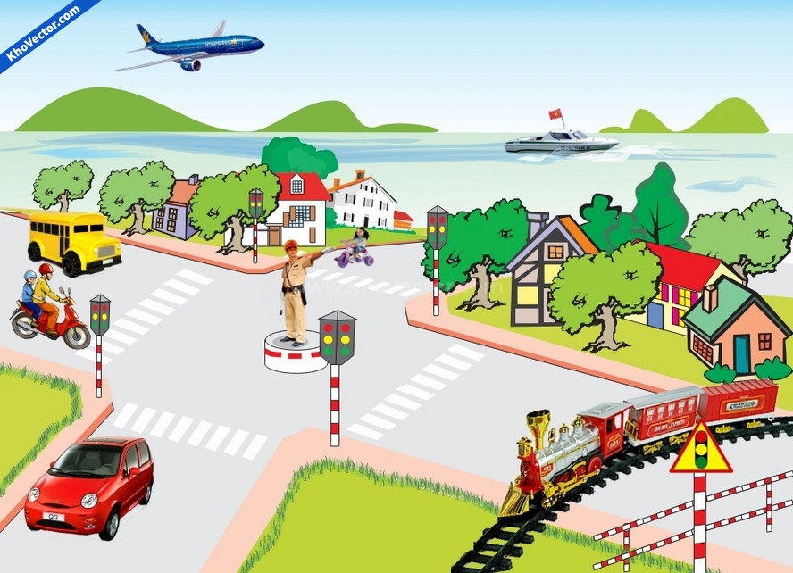

Slide 3


Ôn lại bài hát:
Em tập lái ô tô

Slide 4

Dạy trẻ vận động:
Em tập lái tô tô

Slide 5
NGHE HÁT:
Em đi qua ngã tư đường phố

Slide 6


